Slide 1
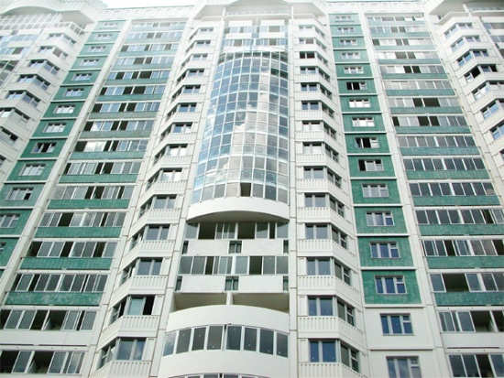
ТИПОВОЕ ПРОЕКТИРОВАНИЕ И
ВКЛЮЧЕНИЕ ПРОЕКТОВ ЖИЛЫХ И ОБЩЕСТВЕННЫХ ЗДАНИЙ
В РЕЕСТР ТИПОВОЙ ПРОЕКТНОЙ ДОКУМЕНТАЦИИ
II Всероссийское совещание
по развитию жилищного строительства
Москва 2-3 июня 2014 г.
ДЕПАРТАМЕНТ ГРАДОСТРОИТЕЛЬНОЙ ПОЛИТИКИ города Москвы
Заместитель начальника Управления научно-технической политики-начальник отдела типового проектирования Яхкинд Светлана Ильинична, канд. архитектуры

Slide 2
1
2008 – 2014
НОРМИРОВАНИЕ ТРЕБОВАНИЙ К ОБЪЕКТАМ
ТИПОВОГО ПРОЕКТИРОВАНИЯ
ПП РФ от 16.02.2008 №87
О составе разделов проектной документации и требований к их содержанию
60-е гг. -2000
2001
СН 227-70 и разд.2 СН 401-69
СН 227-82
Инструкции по типовому проектированию
СНиП 11-03-2001
Типовая проектная документация
Градостроительный кодекс Российской Федерации
от 29.12.2004 №190-ФЗ
(в редакции 2008 г.)
Состав и требования
Состав, требования,
Федеральный фонд
ПП РФ от 27.09.2011 N 791
О формировании Реестра типовой проектной документации…
ТИПОВАЯ ДОКУМЕНТАЦИЯ:
экономичные перспективные проекты с использованием прогрессивных архитектурно-планировочных, конструктив-ных и инженерно-технических решений
Приказ Минрегин РФ от 29.03.2013 №106
Об утверждении правил формирования и ведения Реестра типовой проектной документации, а также состава информации о проектной документации, которая подлежит внесению в реестр,
и формы ее представления
ДЕПАРТАМЕНТ ГРАДОСТРОИТЕЛЬНОЙ ПОЛИТИКИ города Москвы
Нормативные требований к объектам типового проектирования

Slide 3
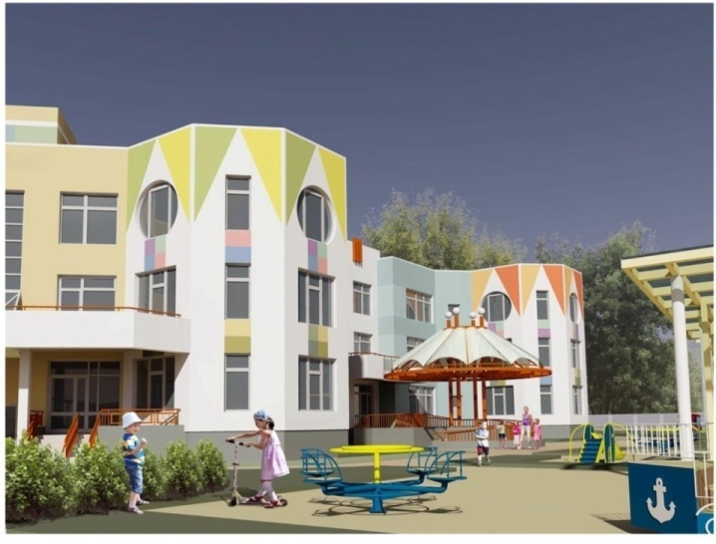
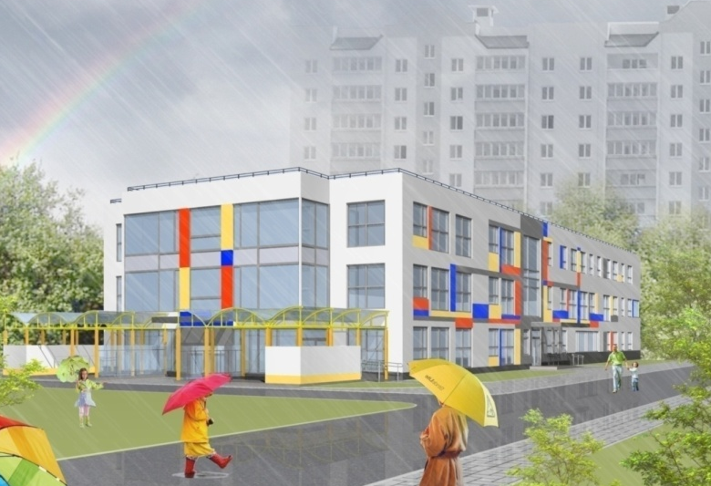
2
ФЕДЕРАЛЬНЫЙ РЕЕСТР ТИПОВОЙ ПРОЕКТНОЙ ДОКУМЕНТАЦИИ
Включено в Реестр типовой проектной документации
(сентябрь 2013)
Направлено в Минстрой РФ
(2013)
14 проектов блок-секций и жилых домов серий массового строительства (П44Т, П44К, КОПЭ-2000, ГМС-2001);
Планируется направление
в Минстрой РФ
(2014)
блок-секций и жилые дома новых серий;
3 проекта детских образовательных организаций
проекты медицинских учреждений, зданий полиции, пожарных депо
проекта образовательных учреждений (школ; БНК, ДОУ)
4 проекта школ;
4 проекта ДОУ
ПЛАНИРУЕМЫЙ РЕЗУЛЬТАТ: сокращение сроков проектирования и снижение стоимости строительства
ДЕПАРТАМЕНТ ГРАДОСТРОИТЕЛЬНОЙ ПОЛИТИКИ города Москвы
Представление проектов в федеральный Реестр типовой проектной документации

Slide 4
3
ФЕДЕРАЛЬНЫЙ РЕЕСТР ТИПОВОЙ ПРОЕКТНОЙ ДОКУМЕНТАЦИИ
ЖИЛЫЕ ЗДАНИЯ
(блок-секции серий массового строительства
и жилые дома)
ОБЪЕКТЫ
ЗДРАВООХРАНЕНИЯ
(поликлиники различных типов)
ФЕДЕРАЛЬНЫЙ РЕЕСТР ТИПОВОЙ ПРОЕКТНОЙ ДОКУМЕНТАЦИИ
ОБЪЕКТЫ
ОБРАЗОВАНИЯ
(ДОУ, школы, БНК)
ИНЫЕ ОБЩЕСТВЕННЫЕ ЗДАНИЯ
ЦЕЛЬ: Определение статуса «типовых проектов» для объектов социальной инфраструктуры и жилых зданий
ДЕПАРТАМЕНТ ГРАДОСТРОИТЕЛЬНОЙ ПОЛИТИКИ города Москвы
Представление проектов в федеральный Реестр типовой проектной документации

Slide 5
4
ФЕДЕРАЛЬНЫЙ РЕЕСТР ТИПОВОЙ ПРОЕКТНОЙ ДОКУМЕНТАЦИИ
ЖИЛЫЕ ЗДАНИЯ
Блок-секции серий жилых домов массового строительства
Новые серии
и жилые дома
(без конкретного производства)
П44К
КОПЭ
2000
П44Т
П3МК
ГМС
2001
ПЛАНИРУЕМЫЙ РЕЗУЛЬТАТ: сокращение сроков проектирования и снижение стоимости строительства
ДЕПАРТАМЕНТ ГРАДОСТРОИТЕЛЬНОЙ ПОЛИТИКИ города Москвы
Представление проектов в федеральный Реестр типовой проектной документации для применения в Адресной Инвестиционной Программе г.Москвы

Slide 6
5
ФЕДЕРАЛЬНЫЙ РЕЕСТР ТИПОВОЙ ПРОЕКТНОЙ ДОКУМЕНТАЦИИ
ОБЪЕКТЫ
ОБРАЗОВАНИЯ
(ДОУ, школы, БНК)
ОБЪЕКТЫ
ЗДРАВООХРАНЕНИЯ
ИНЫЕ ОБЩЕСТВЕННЫЕ ЗДАНИЯ
2011-2013
ДОУ - 7 шт.
Проекты
2014
Поликлиники
на 750 пос.
(I и II уровня)
Отделения полиции
Пожарныедепо
2013
ШКОЛЫ - 4 шт.
Детская поликлиника
320 мест
Пристройки к ДГП на 250, 320, 480 мест
Другие
2013
БНК - 4 шт.
Другие
ПЛАНИРУЕМЫЙ РЕЗУЛЬТАТ: сокращение сроков проектирования и снижение стоимости строительства
ДЕПАРТАМЕНТ ГРАДОСТРОИТЕЛЬНОЙ ПОЛИТИКИ города Москвы
Представление проектов в федеральный Реестр типовой проектной документации для применения в Адресной Инвестиционной Программе г.Москвы

Slide 7
6
ВНЕСЕНИЕ ИЗМЕНЕНИЙ В ФЕДЕРАЛЬНЫЕ
НОРМАТИВНО- ПРАВОВЫЕ ДОКУМЕНТЫ
ФЗ от 29.12.2004 №190
«Градостроительный
кодекс РФ»
ПП РФ от 16.02.2008 №87
«О составе разделов проектной документации и требований к их содержанию»
ПП РФ от 05.03.2007 № 145
«О порядке организации и проведения государственной экспертизы проектной документации и результатам инженерных изысканий»
Декабрь 2013 – предложения по составу:
Декабрь 2013 – предложения по пунктам:
проектной документации без адреса при заказе за счет средств бюджета;
мероприятий по антитеррористической защищенности высотных зданий
Декабрь 2013 – предложения по разделам:
с целью возможности разработки проектной документации без адреса при заказе за счет средств бюджета
с целью возможности разработки проектной документации без адреса при заказе за счет средств бюджета
ПЛАНИРУЕМЫЙ РЕЗУЛЬТАТ: возможность разработки проектов без адреса для многократного использования
ДЕПАРТАМЕНТ ГРАДОСТРОИТЕЛЬНОЙ ПОЛИТИКИ города Москвы
Внесение изменений в федеральные нормативно-правовые документы

Slide 8
7
Федеральный закон от 29.12.2004 №190-ФЗ
«Градостроительный кодекс РФ»
ЗАДАЧА: Возможность разработки проектов без адреса за счет средств бюджета для многократного применения
Статья 48 «Архитектурно-строительное проектирование», часть 1 дополнить частью 1_1:
«Архитектурно-строительное проектирование для объектов капитального строительства непроизводственного назначения при разработке проектов без адреса за счет бюджетных средств (типовая проектная документация, не содержащая разделов: градостроительный план земельного участка, инженерно-геологические и инженерно-экологические изыскания, наружные инженерные сети и предназначенная для последующего массового повторного применения по конкретным адресам) осуществляется путем подготовки отдельных разделов проектной документации, на основании задания распорядителя бюджетных средств Состав и требования к содержанию разделов проектной документации указанных объектов, а также состав и требования к содержанию разделов проектной документации, представляемой на экспертизу проектной документации и в органы государственного строительного надзора, устанавливаются Правительством Российской Федерации».
Статья 48, части 6 и 12 – дополнения по тексту
Статья 47, часть 1 – дополнения по тексту
ПЛАНИРУЕМЫЙ РЕЗУЛЬТАТ: оптимизация и сокращение сроков и стоимости проектирования объектов бюджетного строительства
ДЕПАРТАМЕНТ ГРАДОСТРОИТЕЛЬНОЙ ПОЛИТИКИ города Москвы
Внесение изменений в федеральные нормативно-правовые документы

Slide 9
8
ПП РФ от 16.02.2008 №87
«О составе разделов проектной документации и требований к их содержанию»
ЗАДАЧА: Возможность разработки проектов без адреса за счет средств бюджета для многократного применения
Дополнить Приложение 1
Пункт 1: «Необходимость разработки требований к содержанию разделов проектной документации, наличие которых согласно настоящему Положению не является обязательным, определяется по согласованию между проектной организацией и заказчиком такой документации. Разделы 6, 11, 5 и 9 проектной документации, требования к содержанию которых устанавливаются соответственно пунктами 23, 28-31, 38 и 42 настоящего Положения, разрабатываются в полном объеме для объектов капитального строительства, финансируемых полностью или частично за счет средств соответствующих бюджетов. Во всех остальных случаях необходимость и объем разработки указанных разделов определяются заказчиком и указываются в задании на проектирование. При разработке проектной документации (без адреса) при заказе за счет средств бюджета допускается не разрабатывать разделы 6, 7 и 8, а также части разделов 1-5 и 11, относящиеся к конкретным участкам строительства, учитывая разработку их на стадии адресной привязки проекта».
Дополнить разделом «Состав разделов и подразделов проектов объектов капитального строительства непроизводственного назначения без адреса за счет бюджетных средств»
ПЛАНИРУЕМЫЙ РЕЗУЛЬТАТ: оптимизация и сокращение сроков и стоимости проектирования объектов бюджетного строительства
ДЕПАРТАМЕНТ ГРАДОСТРОИТЕЛЬНОЙ ПОЛИТИКИ города Москвы
Внесение изменений в федеральные нормативно-правовые документы

Slide 10
9
Состав разделов и подразделов проектов объектов капитального строительства непроизводственного назначения без адреса за счет бюджетных средств
№№ | Наименование раздела (подраздела) | Выполняемые пункты, объем
1 | Пояснительная записка | а-д)
2 | Схема планировочной организации земельного участка | г) - ТЭП земельного участка;
3 | Архитектурные решения | в полном объеме
4 | Конструктивные и объемно-планировочные решения | д-з), к-х)
5 | Сведения об инженерном оборудовании, о сетях инженерно-технического обеспечения….
5.1 | Система электроснабжения | б-ж), к-п), с-у), х)
5.2 | Система водоснабжения | а-б), г), е), и-р), у-ф)
5.3 | Отопление, вентиляция и кондиционирование воздуха, тепловые сети | а-б), д-з), к-л), п), о) - при необходимости, р-с) - при наличии
5.4 | Система газоснабжения | при наличии
6 | Технологические решения | при наличии: е), к), н), р)
8 | Перечень мероприятий по охране окружающей среды | при необходимости
9 | Мероприятия по обеспечению пожарной безопасности» | а-м), н) - схема ситуационного плана, о-п)
10 | Мероприятия по обеспечению доступа инвалидов | а-в), г) - для принципиальной схемы участка
10 (1) | Мероприятия по обеспечению соблюдения требований энергетической эффективности … | в полном объеме
11 | Смета на строительство объектов капитального строительства | пояснительная записка; сметная документация
ДЕПАРТАМЕНТ ГРАДОСТРОИТЕЛЬНОЙ ПОЛИТИКИ города Москвы
Внесение изменений в федеральные нормативно-правовые документы

Slide 11
10
ПП РФ от 05.03.2007 № 145 «О порядке организации и проведения государственной экспертизы проектной документации и результатам инженерных изысканий»
Дополняемые разделы
Раздел II «Представление документов для проведения государственной экспертизы»
Раздел III «Проверка документов, представленных для проведения государственной экспертизы»
Раздел IV «Проведение государственной экспертизы»
.
ПЛАНИРУЕМЫЙ РЕЗУЛЬТАТ:
определение порядка представления документов и рассмотрения проектов без адреса разрабатываемых за счет бюджета и Дополнений в связи с изменениями нормативных требований к ранее разработанным проектам
ДЕПАРТАМЕНТ ГРАДОСТРОИТЕЛЬНОЙ ПОЛИТИКИ города Москвы
Внесение изменений в федеральные нормативно-правовые документы

